Slide 1
함께라 즐거운 소모임
개인 JDBC 프로젝트 –신현상-

Slide 2
목차
a table of contents
1
2
3
4
개발 목적 및 환경
테이블 및 시스템 구조
프로그램
소스코드

Slide 3





Part 1 |
개발 목적 및 환경
개발 목적
1. 모임 약속 잡기, 참석, 취소를 구현해본다.
2. JAVA, Oracle 언어의 학습 및 MVC 패턴의 이해
언어
툴
DB
개발 환경

Slide 4
Part 2 |
시스템 구조
로그인
관리자
카테고리 생성
진행 중인 모임 출력
카테고리 삭제
모임 참석
사용자
참석해야할 모임 출력
모임 철회
가입한 소모임 조회
모임 개설
소모임 등록
게시판 조회
게시판 삭제
소모임 조회 및 가입
게시판 작성
파일 첨부
내가 등록한 소모임 관리
소모임 탈퇴
소모임 삭제
모임 삭제
소개 수정

Slide 5
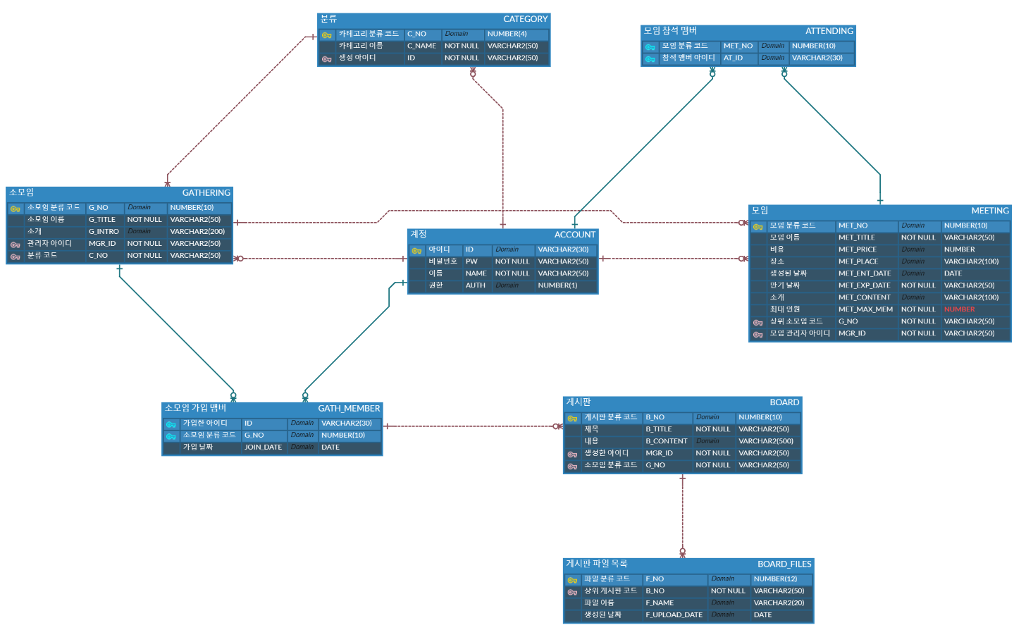
Part 2 |
테이블구조
◎ ACCOUNT (계정)
◎ CATEGORY
(카테고리)
◎ GATHERING
(소모임)
◎ GATH_MEMBER
(소모임 가입맴버)
◎ MEETING
(모임)
◎ BOARD
(게시판)
◎ BOARD_FILES
(게시판 파일)

Slide 6
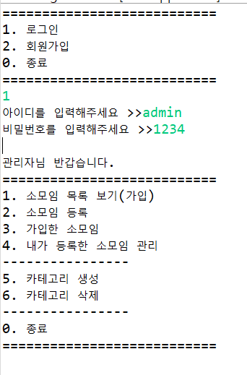
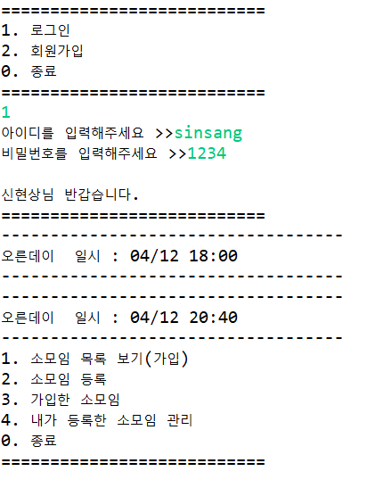
Part 3 |
프로그램
로그인
오늘 참석해야 할 모임 출력
관리자만 출력되는 메뉴
관리자
사용자

Slide 7
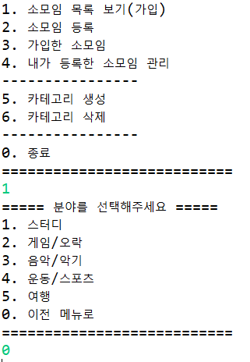
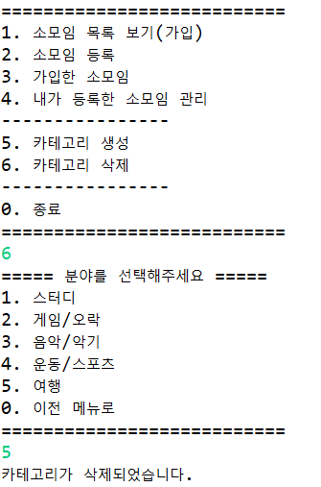
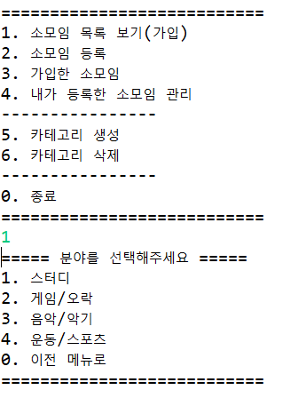
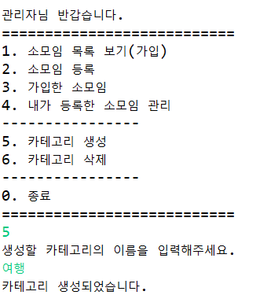
Part 3 |
프로그램
카테고리 생성 삭제 (관리자)
생성
삭제

Slide 8
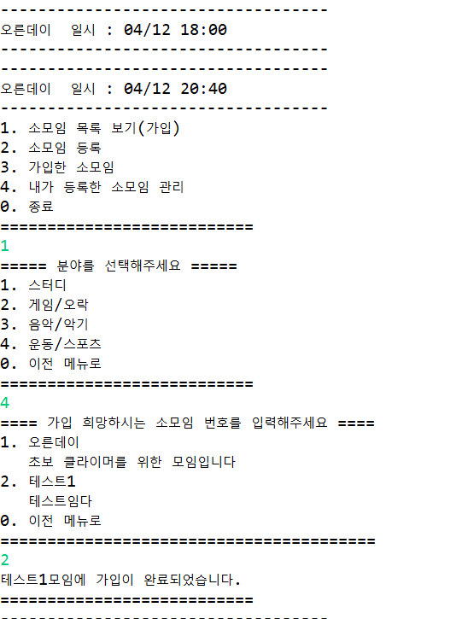
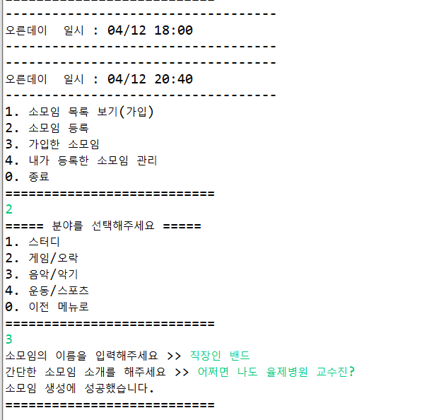
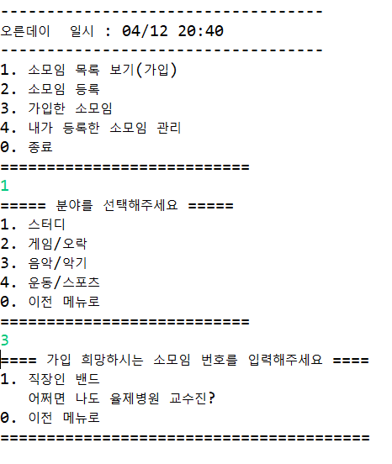
Part 3 |
프로그램
소모임 조회 및 가입, 등록
소모임 조회 및 가입
소모임 등록

Slide 9
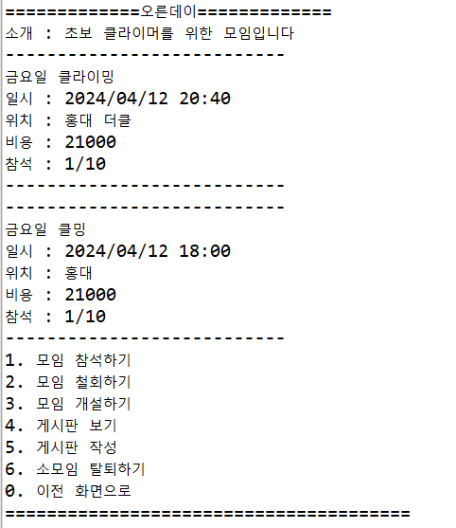
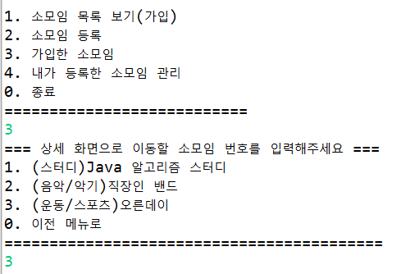
Part 3 |
프로그램
가입한 소모임 조회 및 상세 페이지 이동
모집중인 모임
가입한 소모임 리스트
가입한 소모임 조회
소모임 상세 페이지

Slide 10
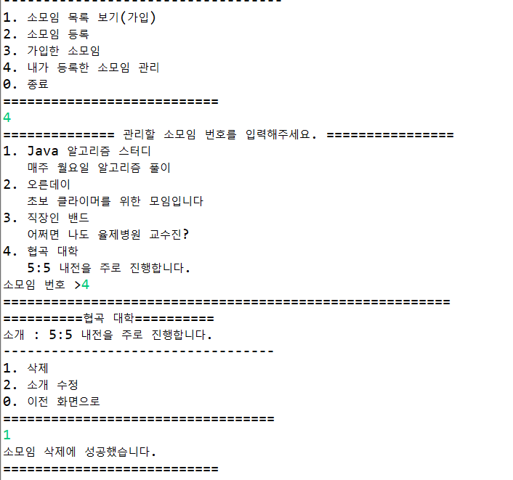
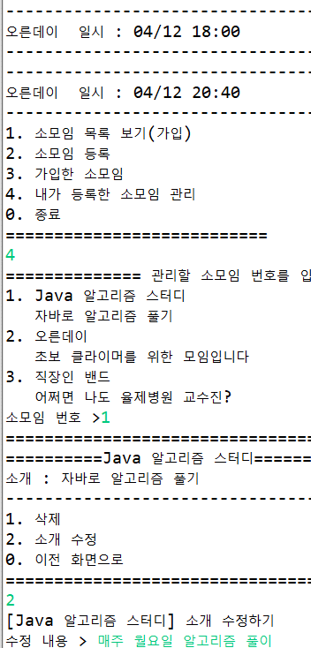
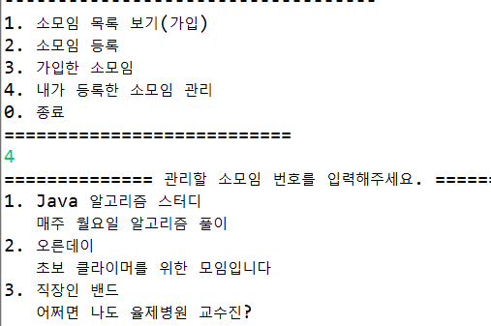
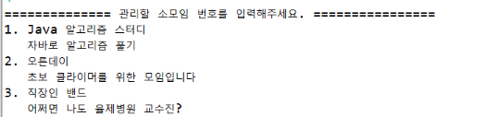
Part 3 |
프로그램
내가 등록한 소모임 관리
등록 소모임 수정
등록 소모임 삭제

Slide 11
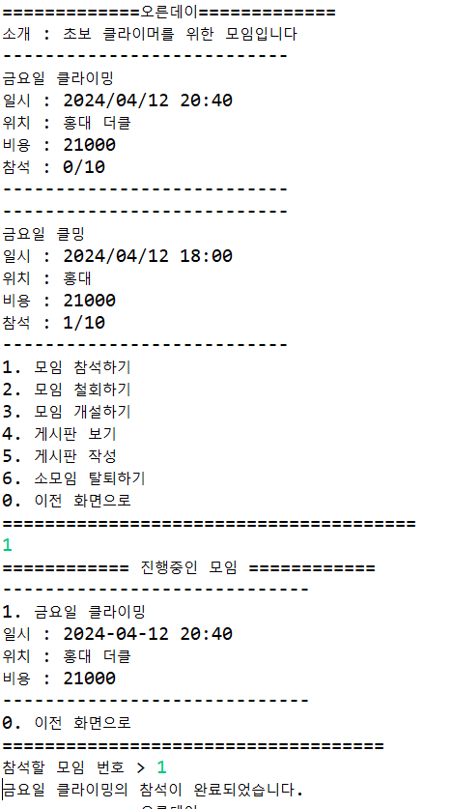
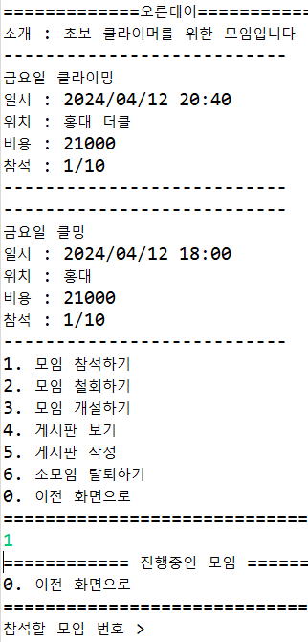
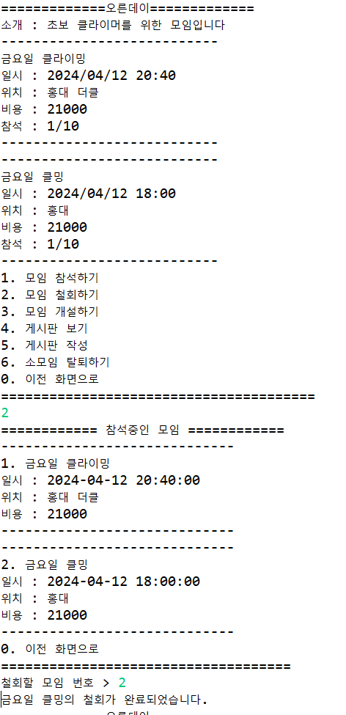
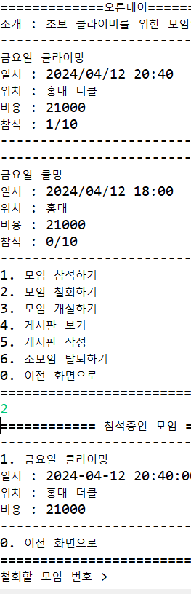
Part 3 |
프로그램
모임 참석 및 철회
등록 소모임 수정
등록 소모임 삭제

Slide 12
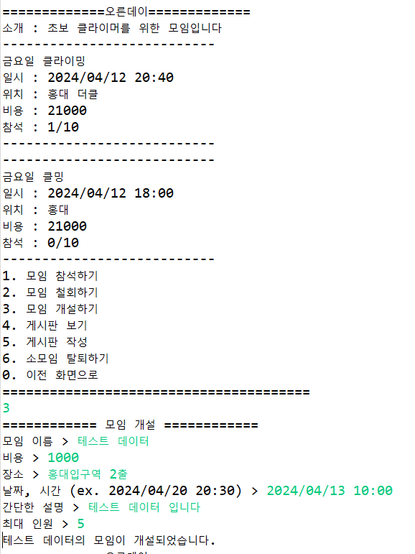
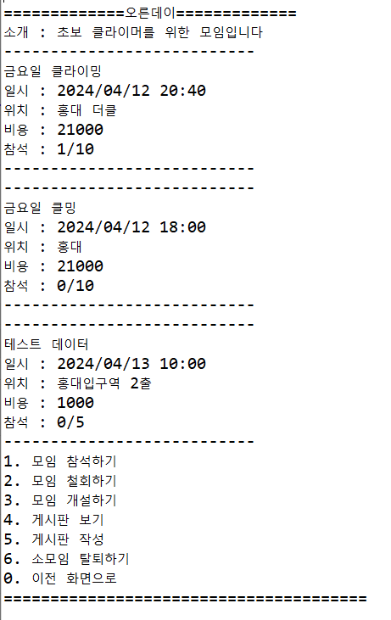
Part 3 |
프로그램
모임 개설
모임 개설

Slide 13
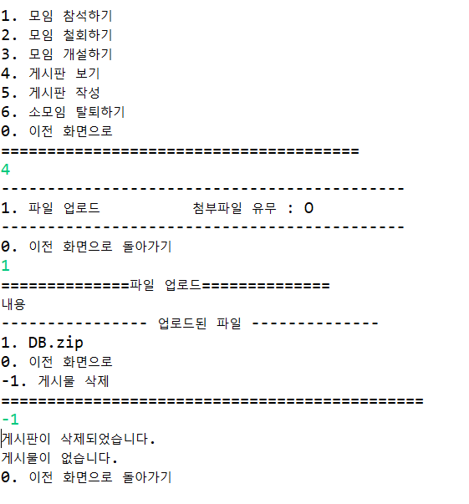
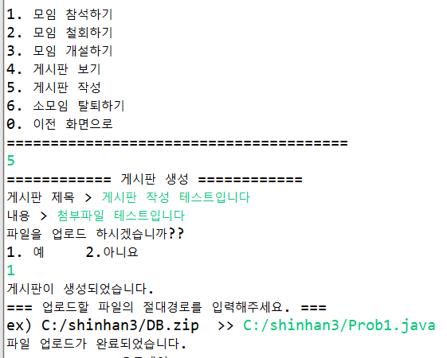
Part 3 |
프로그램
게시판 조회 및 삭제, 작성
게시판 조회 및 삭제
작성 및 파일업로드

Slide 14
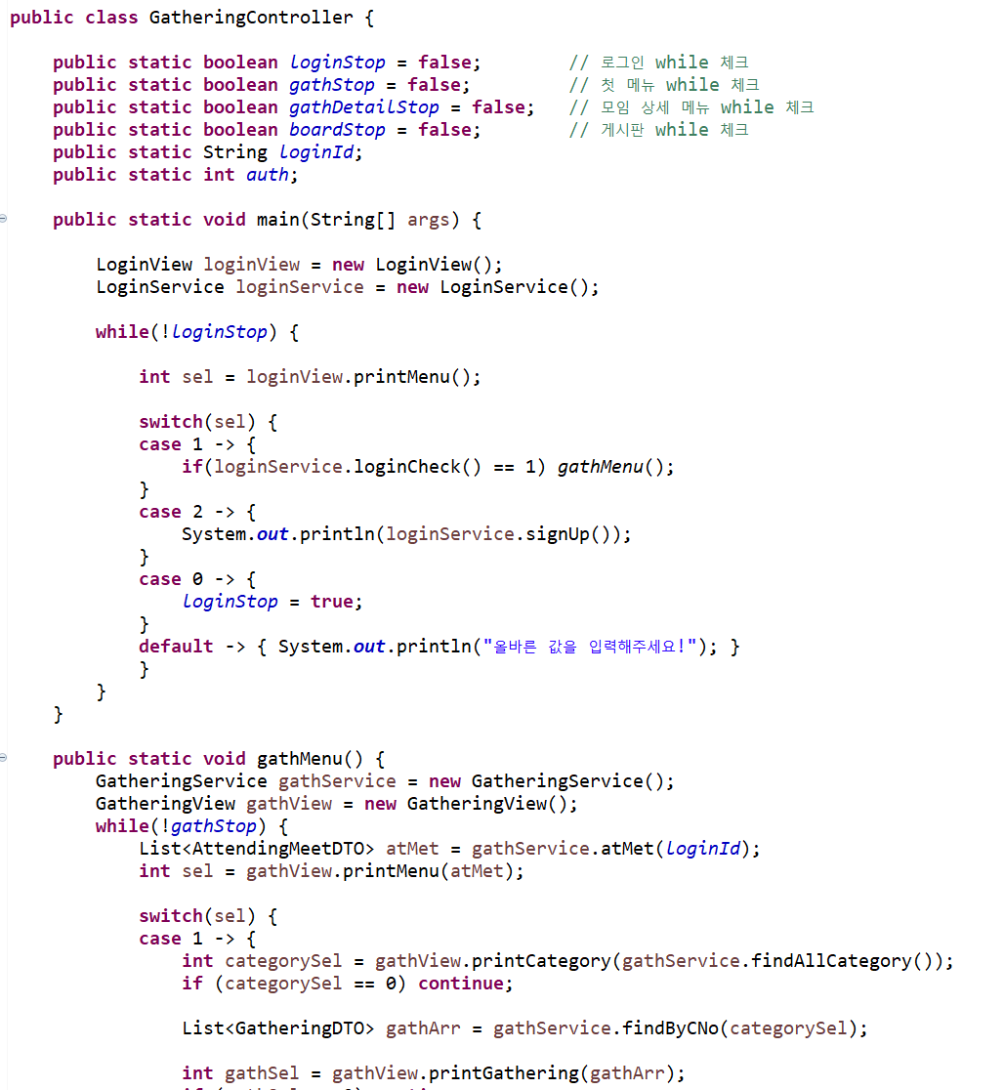
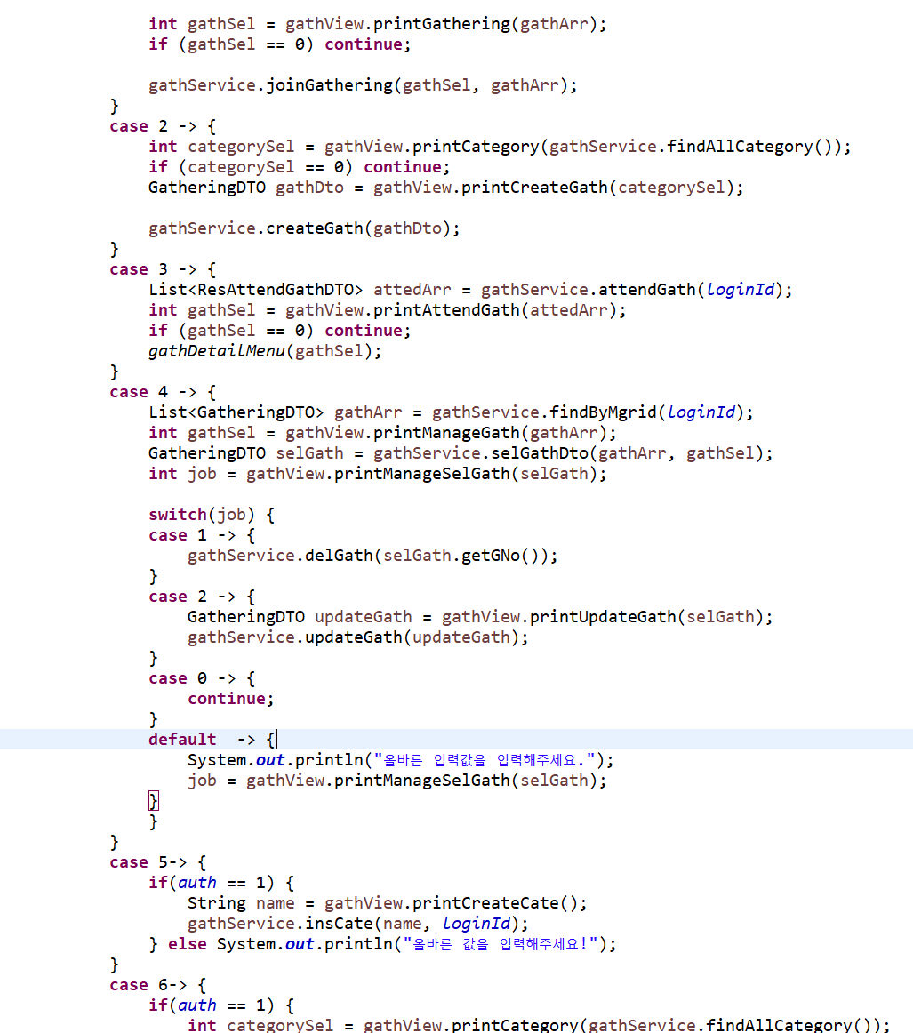
Part 4 |
소스 코드
CONTROLLER

Slide 15
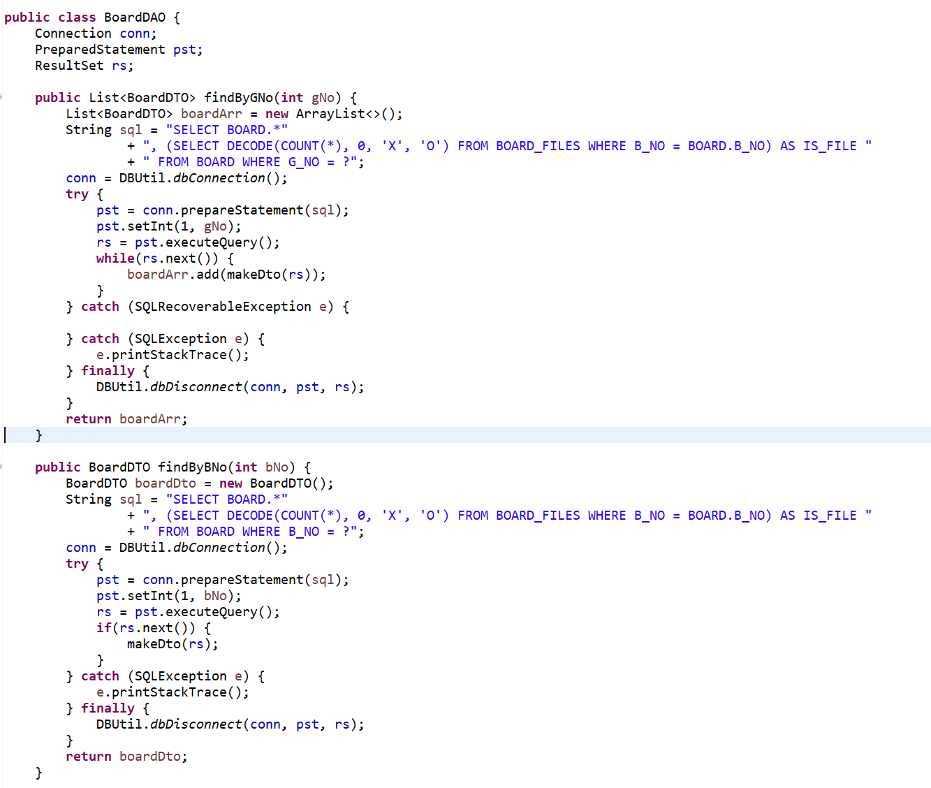
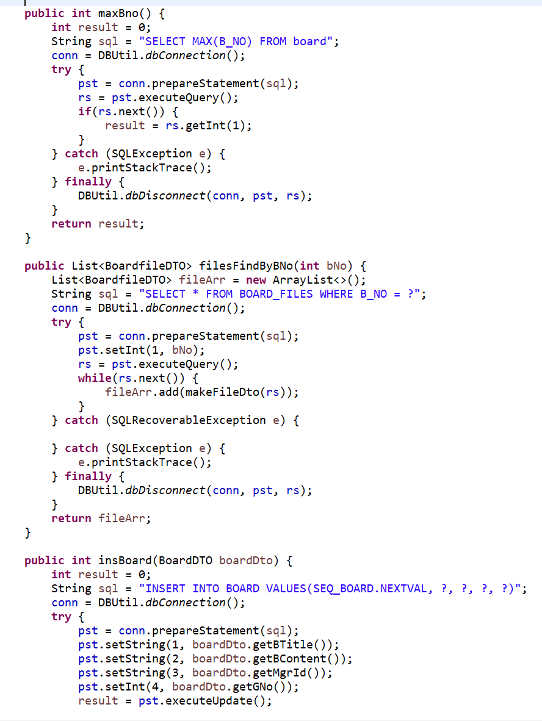
Part 4 |
소스 코드
GatheringDAO (소모임)

Slide 16
Part 4 |
소스 코드
BoardDAO (게시판)

Slide 17
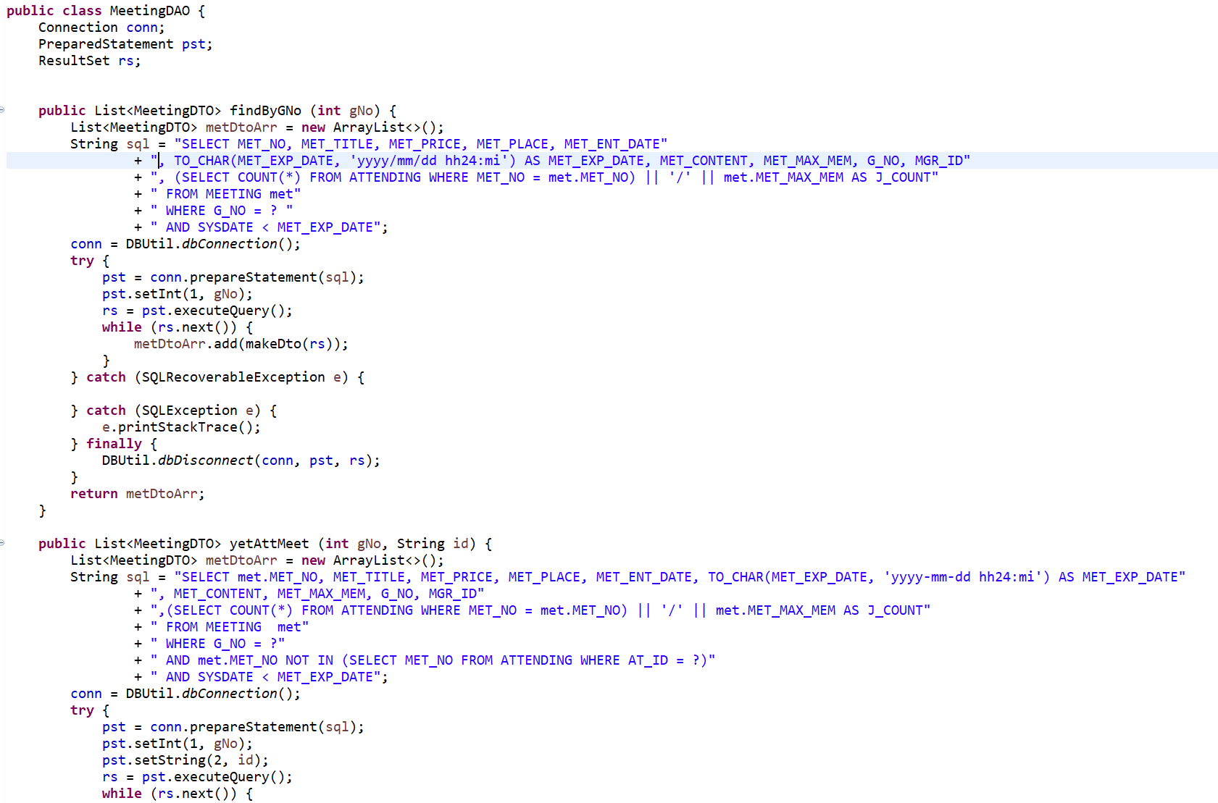
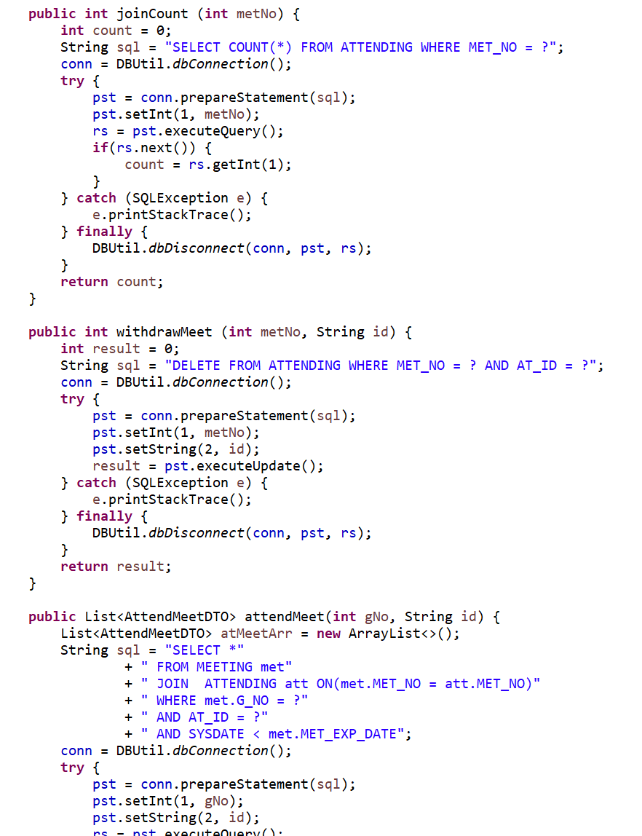
Part 4 |
소스 코드
MeetDAO (모임)

Slide 18
Q&A

